Slide 1
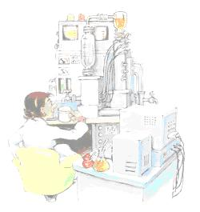
PROIZVODNJA IN UPORABA ENCIMOV
Kmetijska šola Grm
Sevno 13
8000 Novo mesto
Marec, 2007

Slide 2
O ENCIMIH
So najpomembnejša skupina beljakovin,
so biokatalizatorji,
znanih je okoli 3000,
znižujejo aktivacijsko energijo,
za delovanje potrebuje nizko molekularne komponente,
prostetične skupine.

Slide 3
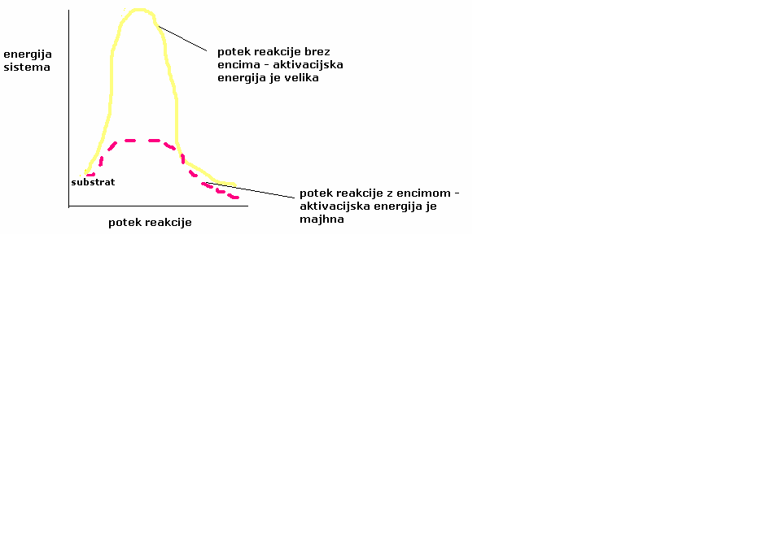
Aktivacijska energija:
Slika 1: vpliv encima na aktivacijsko energijo

Slide 4
Encimska aktivnost merilo za količino pretvorjenih molekul substrata.
Odvisna je od:
od vrednosti pH,
od temparature,
od navzočnosti različnih težkih kovin ali od oksidacijskih snovi.

Slide 5
so visoko specifični,
ima aktivno mesto,
nastane kompleks encim-substrat, nato pa kompleks encim-produkt.
Potek reakcije:
- encim se snovi približa,
- se za kratek čas spojita,
- nastane encimsko substratni kompleks,
- nato se encim sprosti,
- ostane nespremenjen,
- lahko ponovno reagira,
- snov se spremeni (izgradi ali razgradi).

Slide 6
DELITEV ENCIMOV
glavne skupine (na njihovo specifično delovanje):
- oksidoreduktaze,
- transferaze,
- sintaze,
- liaze,
- izomeraze,
- ligaze ali hidrolaze.
Mesto delovanja:
- ekstracelularne encime ali ektoencime,
- intracelularne encime ali endoencime.

Slide 7
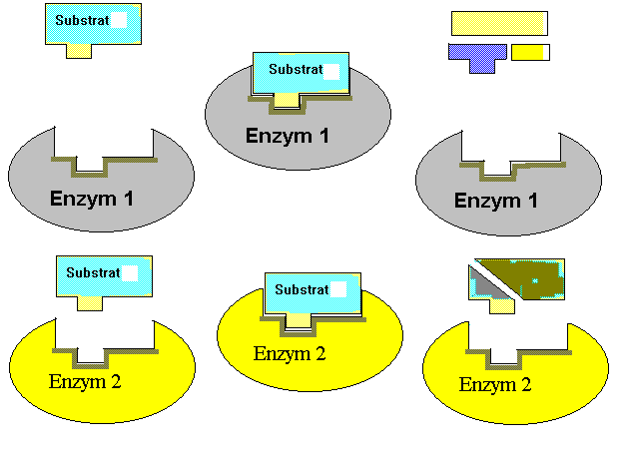
ZGRADBA ENCIMA
Iz beljakovinskega (apoencim) in nebeljakovinskega dela (koencim),
encim in molekula, kot ključ in ključavnica,
spojina na katero deluje encim je substrat.
Slika 2: encimi

Slide 8
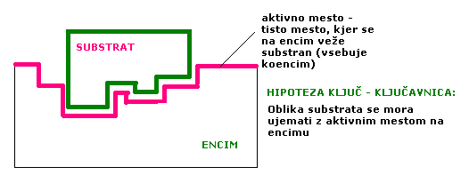
Slika 3: encim

Slide 9
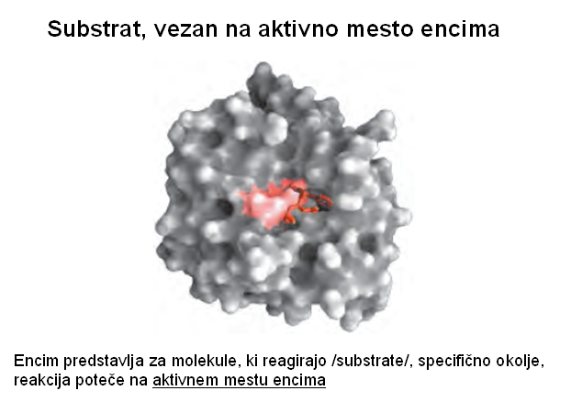

Slide 10
ZGODOVINA
V 18. stoletju – raziskave razgradnje mesa z izločki želodca.
V 19. stoletj – razgradnja sladkorja s slino in rastlinskimi izvlečki.
1850 Luis Pasteur: kvasovke fermentirajo sladkor → aklohol: fermeniti v živih celicah (vitalizem).
1897 Eduard Buchner: izvlečki iz kvasovk fermentirajo sladkor → aklohol: aktivne molekule – encimi.
1926 James Sumner: encim ureaza je protein.
1930 J.B.S. Haldane: katalitično moč encimov pogojujejo šibke interakcije med encimom in substratom.

Slide 11
INDUSTRIJSKA UPORABA ENCIMOV
Velik pomen v biotehnološki proizvodnji.
Sodobna biotehnološka proizvodnja uporablja encime za pridobivanje novih virov hrane in za izboljšanje njene kakovosti, v proizvodnji energije, v proizvodnji zdravil, pralnih sredstev in zobne paste.
Že od nekdaj se uporabljajo za pridobivanje sira, vina, kruha in sira.

Slide 12
FARMACEVTSKA INDUSTRIJA IN MEDICINA
Uporablja se predvsem encim trispin in alfa amilaza
Tripsin:
izloča se v neaktivni obliki,
deluje samo pri vrednosti pH več kot 7, torej v alkalnem okolju,
uporabljajo ga pri ločevanju krvnih telesc in kot digestivni pripomoček.
α-amilaza:
je endoencim,
uporablja se kot digestivni pripomoček.

Slide 13
INDUSTRIJA PRALNIH SREDSTEV
V obliki tekočine ali praha.
Najbolj znani encimi pri detergentih so:
- amiloza (čisti, riž, pašto, krompir, koruzo),
- proteaza (čisti kri, travo,vino, kavo, paradižnik),
- lipaza (čisti olje, maščobe).
Amiloza napada amide
Lipaza napada maščobe
Katalaze napada perokside
Celulaze napada celulozo

Slide 14
INDUSTRIJA ŠKROBA
Ob skupnem delovanju α-amilaze in β-amilaze poteka razgradnja škroba.
Rezultat skupnega delovanja obeh encimov je okoli 85 % razgradnje škroba v sladkorje.
Drugi encimi:
- amiloglukozidaza,
- glukoamilaza,
- glukoizomeraza,
- maltaza,
- invertaza ,
- imobilizirani encimi,
- saharaza.

Slide 15
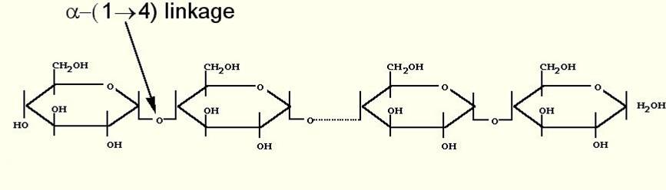
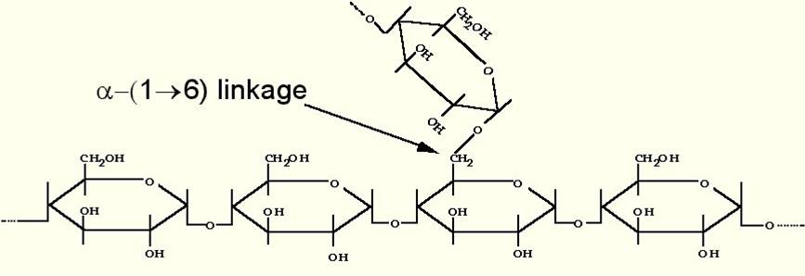
Slika 4: molekula amiloze
Slika 5: molekula amilopektina

Slide 16
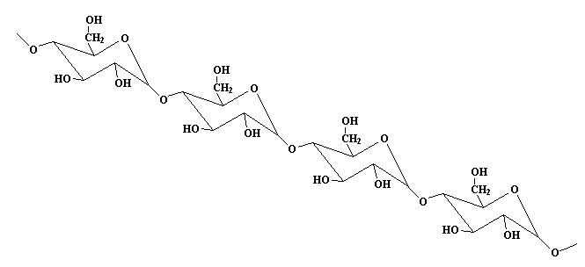
Slika 6: molekula škroba

Slide 17
PIVOVARSKA INDUSTRIJA
Z drozganjem ali encimsko pretvorbo želimo doseči, da se škrob iz zmletih zrn slada pretvori v sladkor, kateri bo kasneje pri fermentaciji hrana kvasovkam.
Pri drozganju razgrajujejo z:
- encimi proteaze,
- encimi amilaze,
- encimi β-glukanaza.

Slide 18
MLEKARSKA INDUSTRIJA
V mleku se nahajajo encimi, pigmenti, hormoni.
Mleko vsebuje veliko število encimov, ki so po svoji strukturi beljakovine, zato denaturirajo pri višjih temperaturah in izgubijo svojo aktivnost.
En tip encima katalizira en tip reakcije.
Pomembni encimi:
- lipaze,
- fosfataze,
- peroksidaza,
- katalaza,
- reduktaza,
- proteinaze,
- amilaza (diastaza).

Slide 19
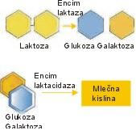
Laktoza je mlečni sladkor, laktaza pa encim, s pomočjo katerega se prebavi.
Slika 7: razpad laktoze s pomočjo laktaze na glukozo in galaktozo.

Slide 20

USNJARSKA INDUSTRIJA
Pri usnjarski industriji so pomembni:
živalski encimi, ki jih pridobivamo iz iztrebkov psov in golobov ,
mikrobni encimi – tripsin, služi za ločevanje krvnih telesc in kot digestivni pripomoček.
Slika 8: usnjeni pasovi

Slide 21
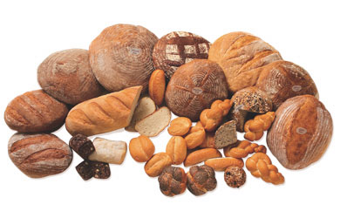
PEKARSKA INDUSTRIJA
Pri razvoju testa in vzhajanju lahko sodeluje več encimov:
amilaze: razgrajujejo škrob do fermentabilnih sladkorjev in s tem izločajo fermentacijo,
proteze: skrajšajo čas mešanja,
oksidaze in proteaze: povečajo ali zmanjšajo stabilnost testa,
alfa-amilaze so pomembne za razgradnjo škroba v moki do sladkorjev pri pripravi testa,
proteinaze se uporabljajo v proizvodnji slaščic za znižanje proteinov v moki.
Slika 9: različne vrste in oblike kruha

Slide 22

TEKSTILNA INDUSTRIJA
Najbolj pogost encim v tekstilni industriji je amilaza. Z njo odstranjujemo škrob, ki se potem uporablja kot zaščita ali lepilo.
Slika 10: majica

